Slide 1
Лабораторная работа №6

Slide 2


Лабораторная работа 6. Написать и отладить программу численного решения задачи (Индивидуальная задача 2) нахождения минимума функции многих переменных, используя метод Марквардта.
Что значит сдать лабораторную работу?
Необходимо составит отчёт, в котором:
Индивидуальная задача решена письменно (скан решения или фото) для каждого метода из лабораторной работы;
Реализация каждого метода на любом языке программирования из лабораторной работы (работа кода продемонстрирована преподавателю).
Оформление отчёта:
Титульный лист;
Постановка задачи №1, алгоритм №1, код программы, результат программы, ручное решение метода;
Постановка задачи №2, алгоритм №2, код программы, результат программы, ручное решение метода;
Постановка задачи №3, алгоритм №3, код программы, результат программы, ручное решение метода;

Slide 3
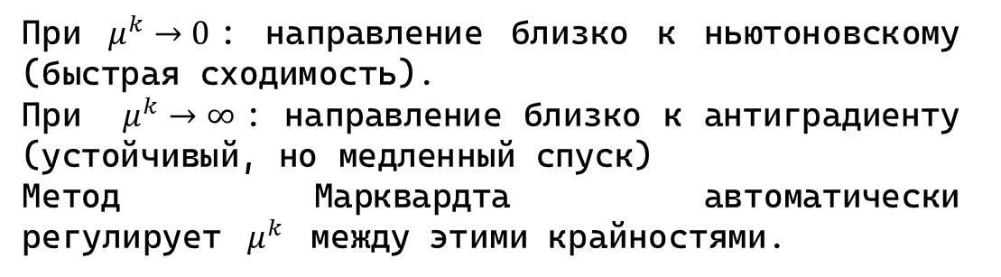
Метод Марквардта
Это комбинация методов Ньютона и наискорейшего градиентного спуска. Вдали от точки минимума направление определяется по методу спуска, а в окрестности точки минимума – по методу Ньютона.
$μ^{k}$ - некоторый коэффициент.
При $μ^{k}→0$: направление близко к ньютоновскому (быстрая сходимость).
При $μ^{k}→∞$: направление близко к антиградиенту (устойчивый, но медленный спуск)
Метод Марквардта автоматически регулирует $μ^{k}$ между этими крайностями.

Slide 4

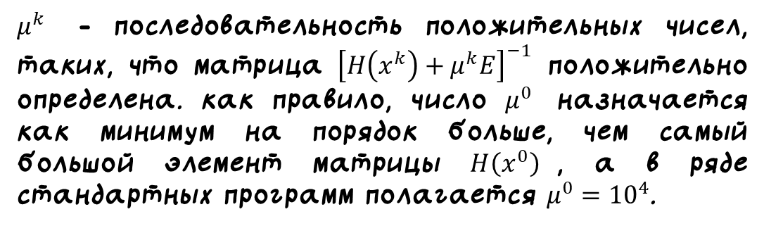
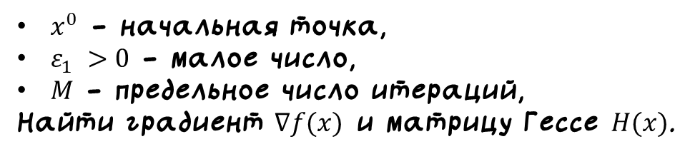
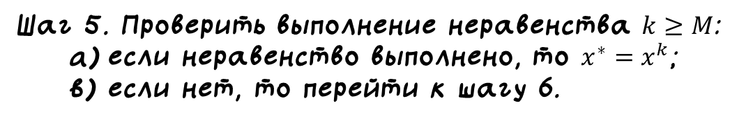
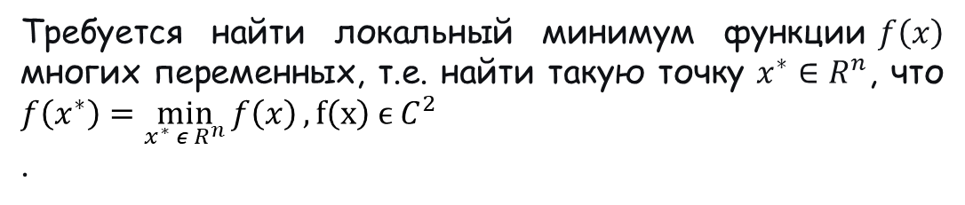
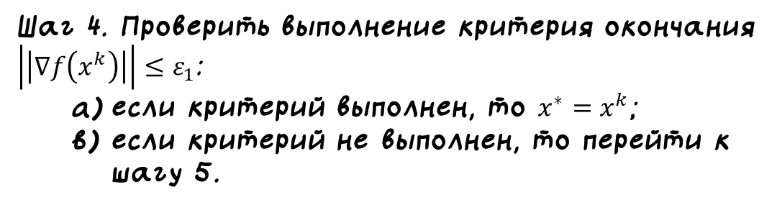
Постановка задачи:
Требуется найти локальный минимум функции$f\left(x\right)$ многих переменных, т.е. найти такую точку $x^{∗}∈R^{n}$, что $f\left(x^{∗}\right)=\min_{{x^{∗} ε R}^{n}}{f\left(x\right)}, f\left(x\right) ϵ C^{2}$
.
Алгоритм
Шаг 1. Задаём:
$x^{0}$ – начальная точка,
$ε_{1} >0$ – малое число,
$M$ – предельное число итераций,
Найти градиент $∇f(x)$ и матрицу Гессе $H(x)$.
Шаг 2. Положим $k=0$, $μ^{k}=μ^{0}$.
$μ^{k}$ - последовательность положительных чисел, таких, что матрица ${\left[H\left(x^{k}\right)+μ^{k}E\right]}^{−1}$ положительно определена. как правило, число $μ^{0}$ назначается как минимум на порядок больше, чем самый большой элемент матрицы $H\left(x^{0}\right)$, а в ряде стандартных программ полагается $μ^{0}={10}^{4}$.
Шаг 3. Вычислить $∇f\left(x^{k}\right)$.
Шаг 4. Проверить выполнение критерия окончания $\left|\left|∇f\left(x^{k}\right)\right|\right|≤ε_{1}$:
  если критерий выполнен, то $x^{∗}=x^{k}$;
  если критерий не выполнен, то перейти к шагу 5.
Шаг 5. Проверить выполнение неравенства $k≥M$:
  если неравенство выполнено, то $x^{∗}=x^{k}$;
  если нет, то перейти к шагу 6.

Slide 5

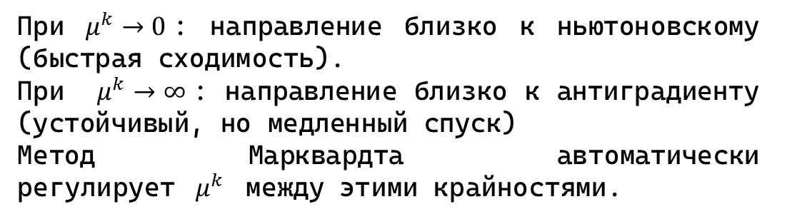

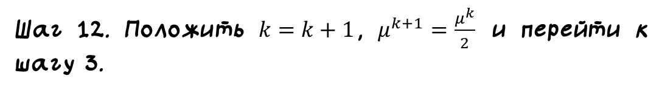

Шаг 6. Вычислить матрицу $H(x^{k})$.
Шаг 7. Вычислить матрицу $H\left(x^{k}\right)+μ^{k}E$.
Шаг 8. Вычислить матрицу ${\left[H\left(x^{k}\right)+μ^{k}E\right]}^{−1}$.
Шаг 9. Вычислить $d^{k}={−\left[H\left(x^{k}\right)+μ^{k}E\right]}^{−1}∇f\left(x^{k}\right)$.
Шаг 10. Найти точку $x^{k+1}=x^{k}+d^{k}$.
Шаг 11. Проверить выполнение условия
$f\left(x^{k+1}\right)<f\left(x^{k}\right)$:
если неравенство выполняется, то перейти к шагу 12;
если нет, то перейти к шагу 13.
Шаг 12. Положить $k=k+1$, $μ^{k+1}=\frac{μ^{k}}{2}$ и перейти к шагу 3.
Шаг 13. Положить $μ^{k}=2μ^{k}$ и перейти к шагу 7.
При $μ^{k}→0$: направление близко к ньютоновскому (быстрая сходимость).
При $μ^{k}→∞$: направление близко к антиградиенту (устойчивый, но медленный спуск)
Метод Марквардта автоматически регулирует $μ^{k}$ между этими крайностями.

Slide 6
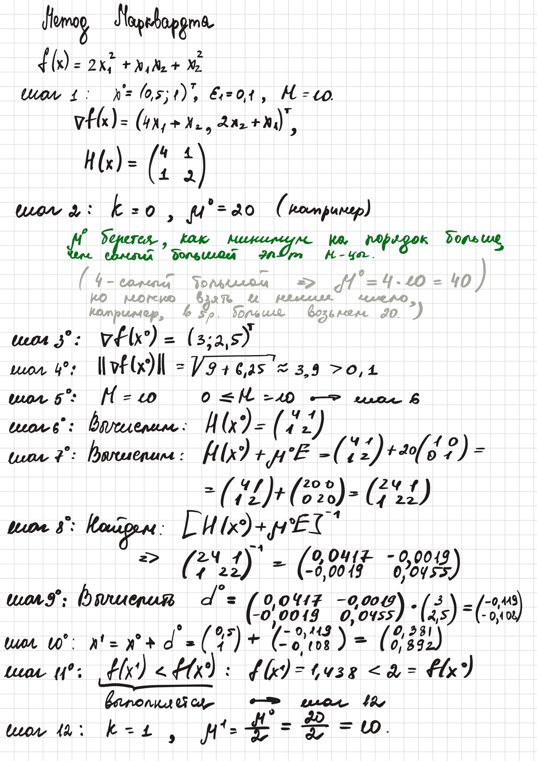

Slide 7
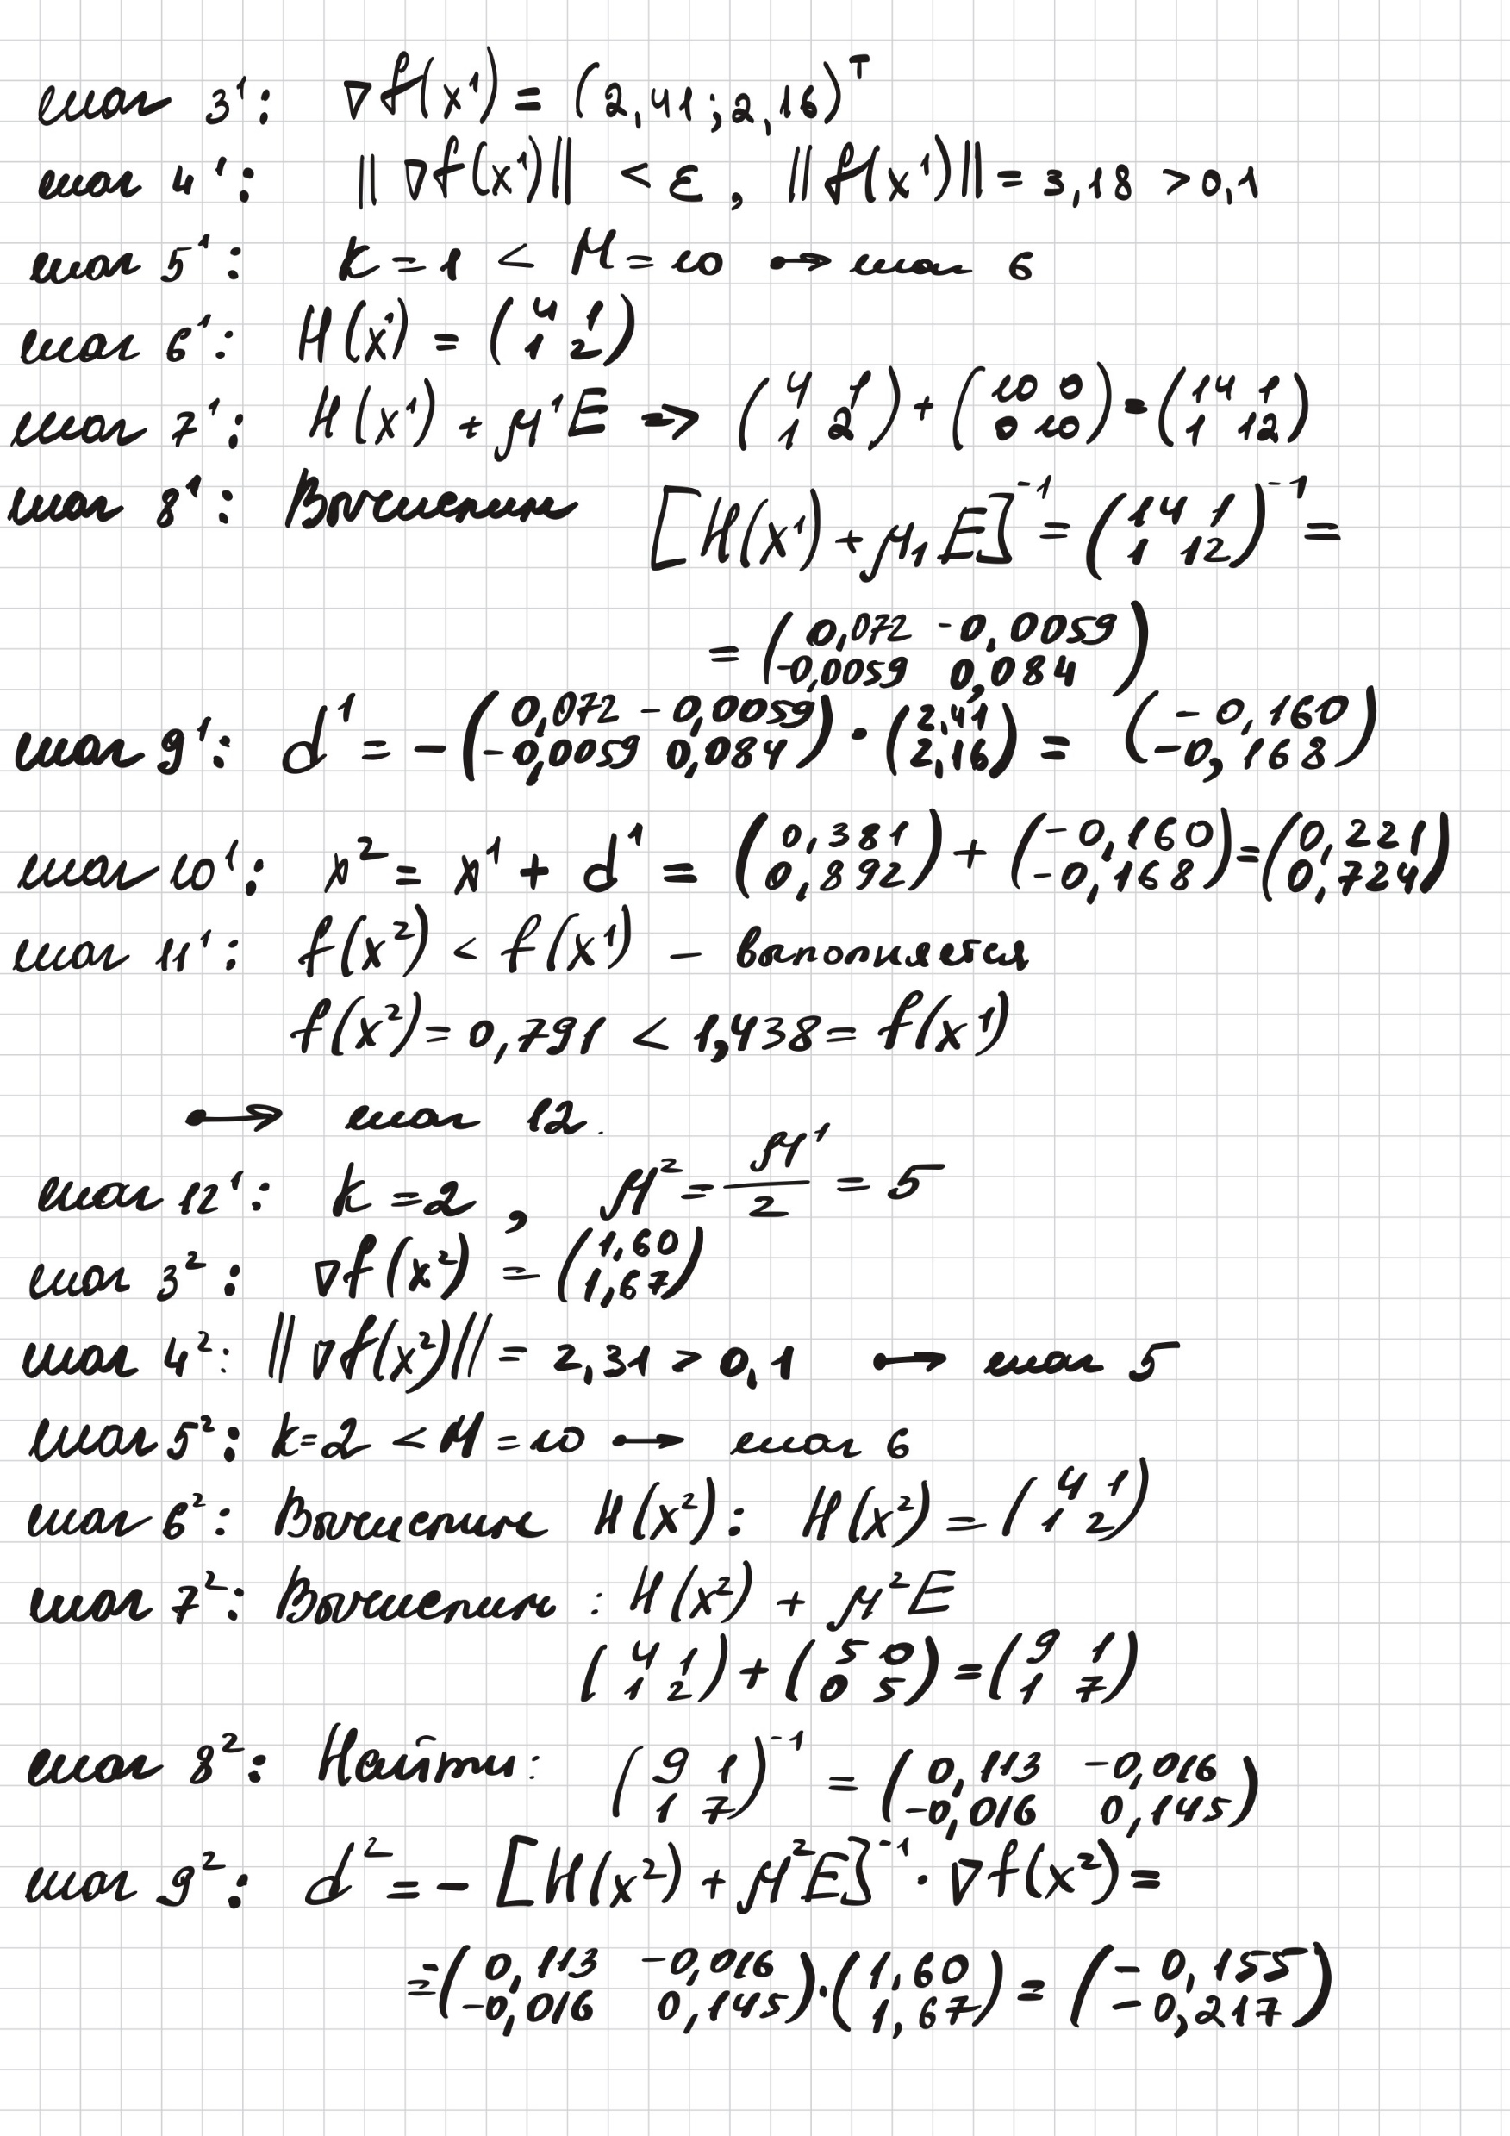

Slide 8
